Slide 1
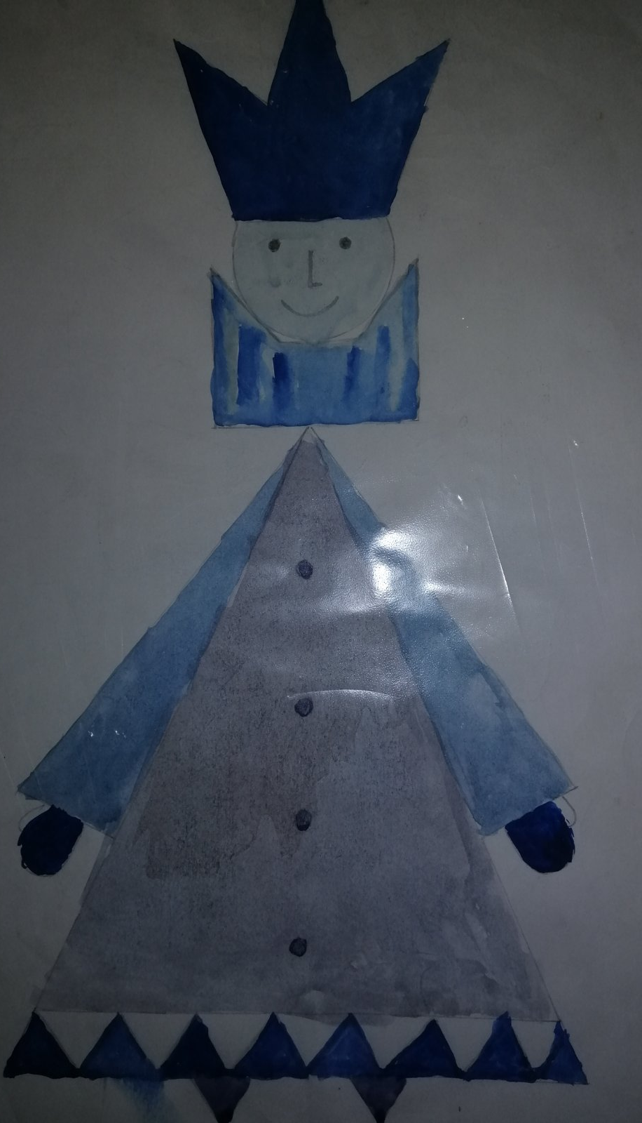
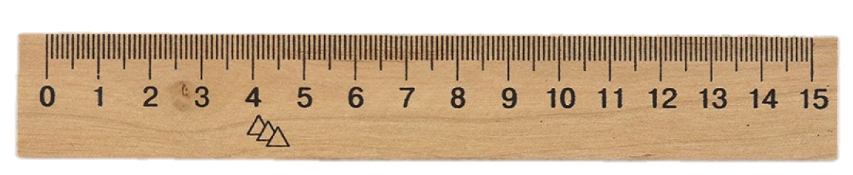
Накресли відрізок довжиною
АВ =54мм
=5см4мм
А 5см4мм В

Slide 2
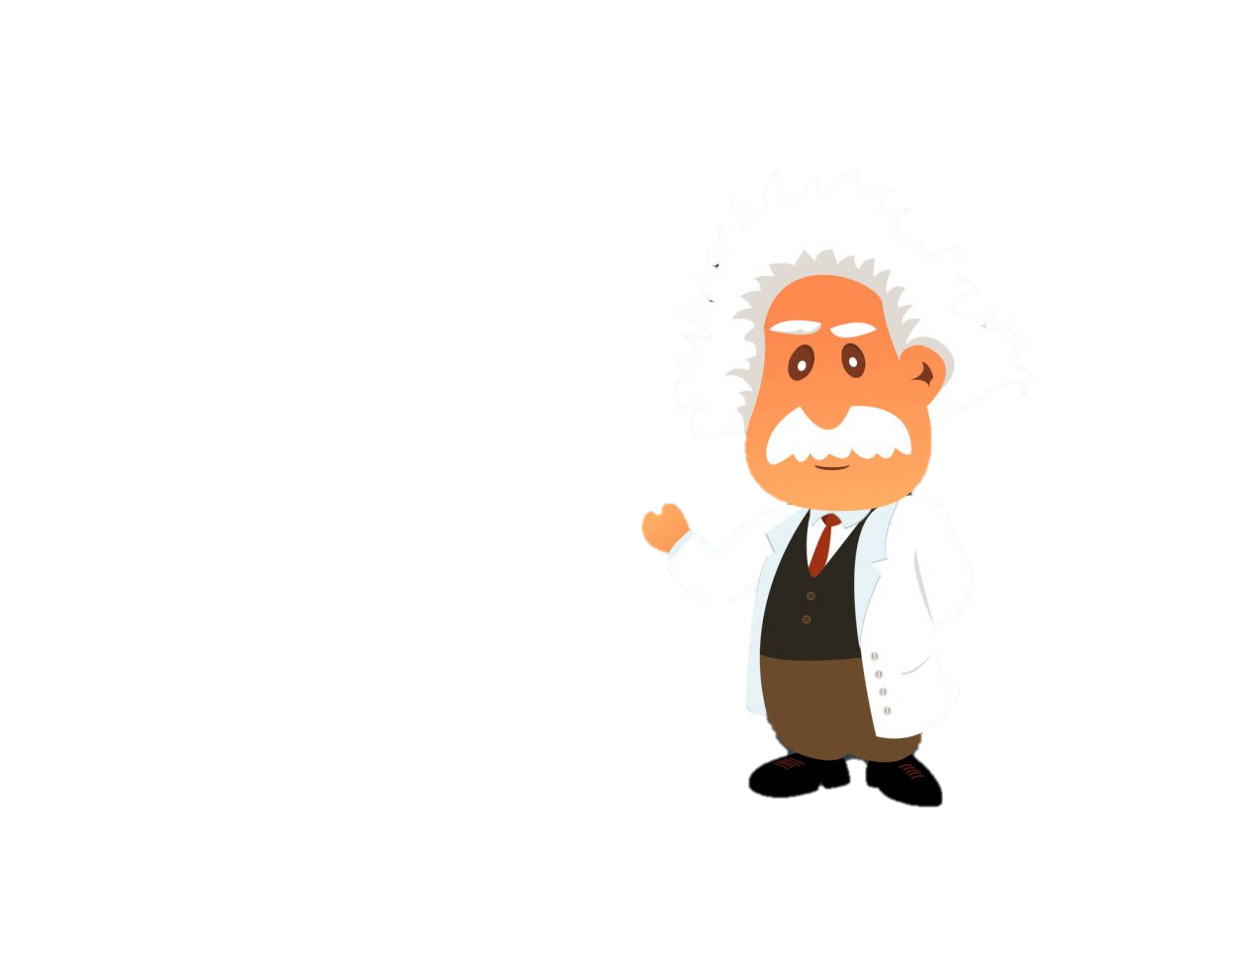
Сьогодні на уроці
- Застосовуємо знання про частини.
- Вчимося читати діаграми та використовувати їх значення.
- Працюємо над задачами із взаємопов’язаними величинами.
- Розв’язуємо ускладнені рівняння.

Slide 3



Розташуй дроби у порядку спадання
$\frac{1}{14}$ $\frac{1}{2}$ $\frac{1}{90}$ $\frac{1}{35}$ $\frac{1}{5}$ $\frac{1}{3}$

Slide 4



Знайди
Вправа 4 (ст. 110)
$$\frac{1}{7} від 4см9мм$$
ціле, якщо його $\frac{1}{8 } дорівнює 4ц$

Slide 5
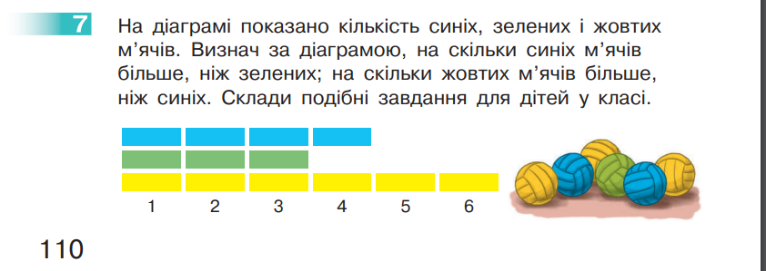
Робота з діаграмою
С.
З.
Ж.

Slide 6
Склади задачу за таблицею, розв’яжи її.
=
у 1 (у кожному) / по … | Кількість /шт. | Всього /загальна
●

Slide 7
множник
множник
добуток
?
у 1 (у кожному) / по … | Кількість /шт. | Всього /загальна
Для виготовлення 7 однакових листівок майстер використав 56 см жовто-блакитної стрічки. Скільки сантиметрів ішло для виготовлення однієї листівки?

Slide 8
множник
множник
добуток
?
у 1 (у кожному) / по … | Кількість /шт. | Всього /загальна
В обідньому залі за столами сиділо 28 дітей. Скільки столів стояло у залі, якщо за кожним сиділо по 4 дитини?

Slide 9
Ст. 110 №6

